Slide 1
Неделя книги в старшей группе «Звёздочка» по произведениям В. Г. Суеева. 1903 -1993гг.

Slide 2
Познакомились с творчеством писателя, художника- мультипликатора, постановщика.

Slide 3
Понедельник , день тяжёлый, но легки мы на подъём. Школьную библиотеку посетили всей гурьбой.

Slide 4
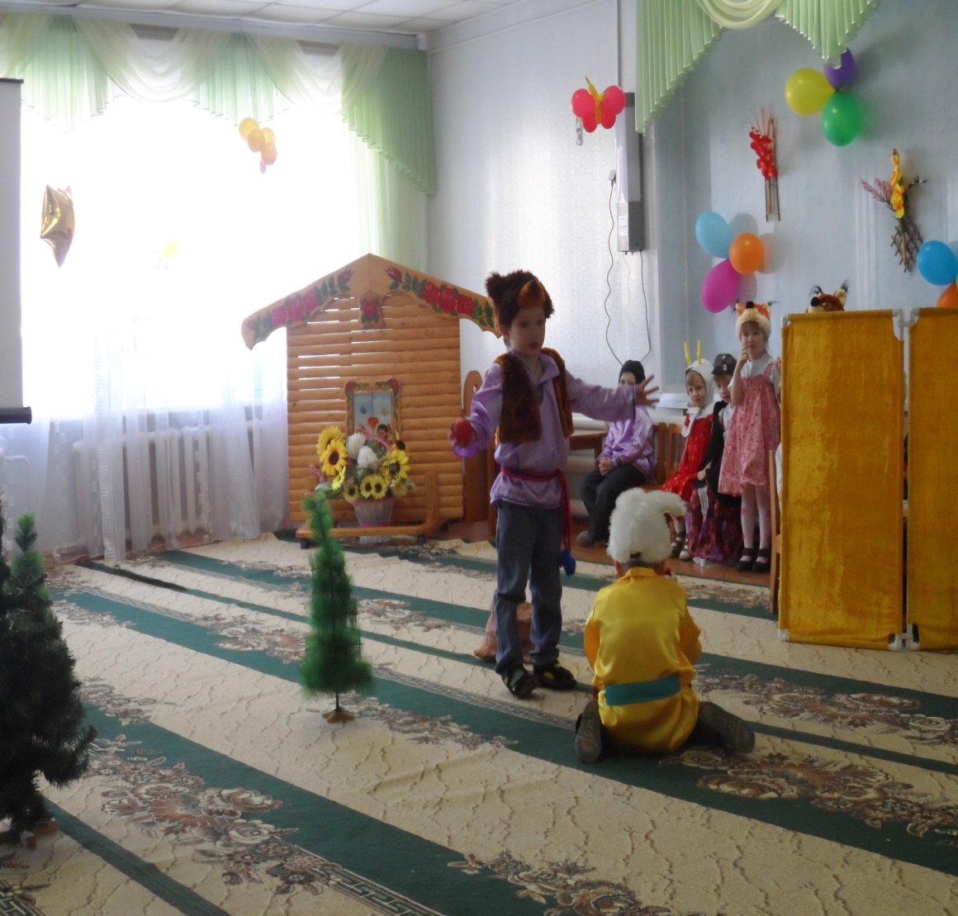
Показали всем театр, его увидеть каждый рад. Заяц яблоки собрал –по дороге всем раздал.

Slide 5
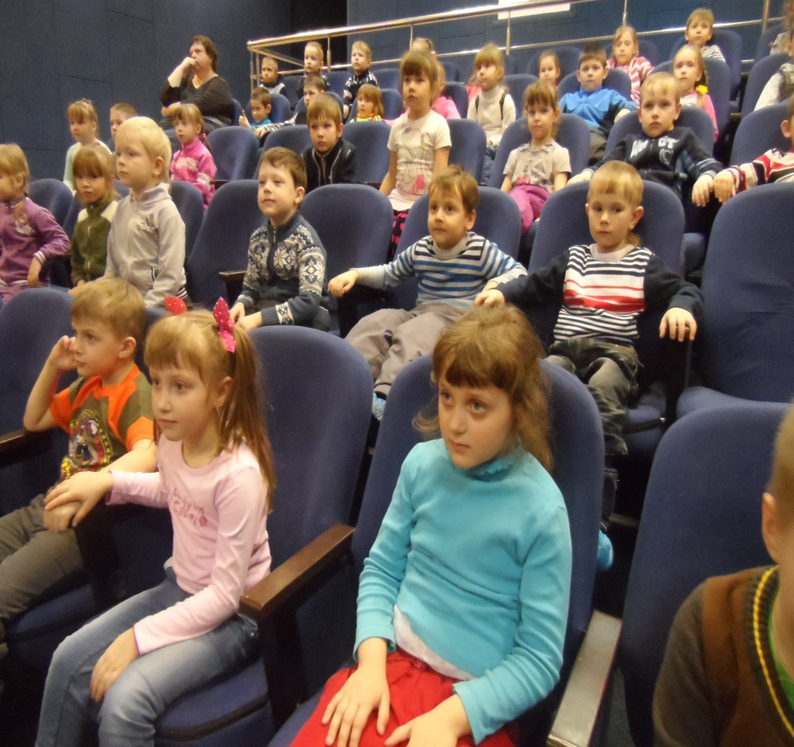
В ФОК ходили – в кинозал, смотрели там мультфильмы

Slide 6
Афишу для театра все вместе рисовали. Билеты пригласительные родителям раздали.

Slide 7
Родителей на свой спектакль приглашали и свой театр «Мешок яблок» для них показали.

